Slide 1
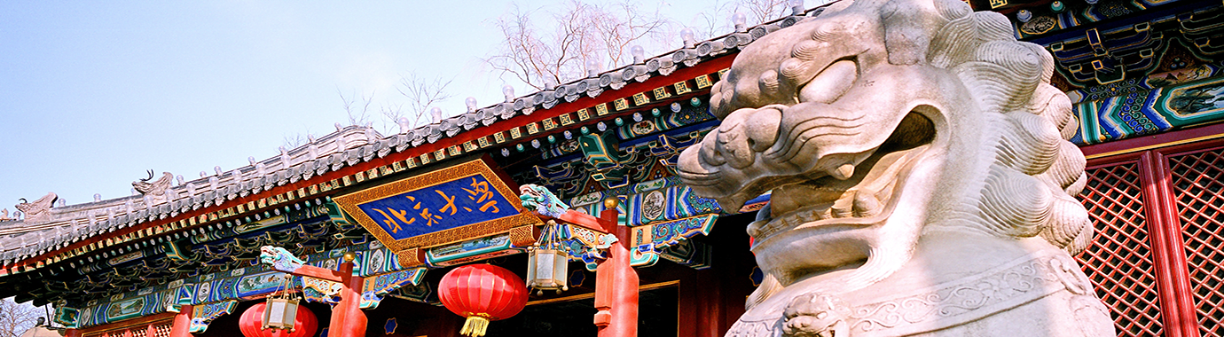
体育大事件事件驱动投资策略与系统
答辩人：
指导教师：
软件与微电子学院
Notes:
尊敬的各位老师、同学，大家下午好。我是[请输入姓名]，我的指导老师是[请输入姓名]老师。今天我汇报的题目是《事件驱动投资策略：以世界杯为例的深度解析与实战模拟》。本次报告将围绕一个经典的投资策略——事件驱动展开，详细介绍其基本思想、核心流程，并通过对世界杯这一具体事件的回测分析和模拟交易配置，展示该策略的实战应用价值。希望通过本次汇报，能为大家提供一个清晰的投资决策框架。

Slide 2
01
策略基本思想
目录
02
核心流程
03
回测及结果分析
CONTENTS
04
模拟交易配置
Notes:
本次汇报将分为四个部分。首先，我将介绍事件驱动策略的基本思想和理论基础，特别是“预期差”理论。其次，我会详细拆解策略的核心流程，包括事件识别、历史回溯、标的筛选和交易时机选择。第三部分，我们将通过一个模拟回测案例，来验证策略的有效性。最后，我将阐述为即将到来的2026年世界杯所做的详细模拟交易配置。

Slide 3

PART 01
策略基本思想
Notes:
现在我们进入第一部分：策略基本思想。在这一部分，我们将深入探讨事件驱动策略的哲学基础和核心逻辑，理解其盈利的本质。

Slide 4

策略核心：事件预期差
盈利的本质是“预期差”
盈利的核心公式
事件收益 = 市场预期修正 - 已被价格反映的部分
投资获利不是赌比赛结果 而是捕捉事件预热期的注意力扩散
大型体育事件的时间、主题和传播强度高度确定，市场往往在正式开幕前逐步交易相关产业链预期。
● 正向预期差：赛事关注度与产业链受益被市场低估 → 相关资产提前重估
● 负向预期差：热度已过度拥挤或事件兑现不足 → 主题退潮与回撤风险上升
🎯 策略目标：用自动化系统识别“事件确定、热度启动、产业链相关、风险可控”的阶段，在市场充分兑现前分批退出。
投资策略 | 价值发现
01 / 05
Notes:
我们策略的核心是“预期差理论”。简单来说，投资的利润来源于市场预期和实际结果之间的差异。当一件事情的实际发展比大家预想的要好时，股价就会上涨。我们的目标，就是在大家对某个事件的预期还比较低的时候提前布局，然后在预期达到顶峰、但实际结果还没出来之前获利了结。这就是我们常说的“买预期，卖事实”。

Slide 5
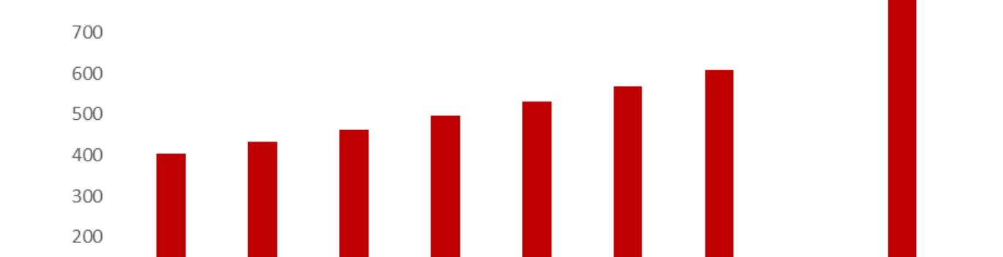
研究对象：从世界杯到体育大事件日历
📈 事件频率扩展
核心案例：2026 FIFA 世界杯，开幕日为2026-06-11。
扩展事件：欧洲杯、奥运会、亚运会、赛程公布、赞助官宣、门票开售等。
💹 金融含义
老师反馈指出：只做世界杯频率太低。系统因此将世界杯作为主案例，同时建立体育事件库，用相同框架验证不同事件的可交易性。
💡 策略启示
体育大事件不是单一概念炒作，而是“确定性事件 + 注意力迁移 + 产业链重估”的组合。系统的任务是判断哪些事件值得交易、何时交易、买多少。
思想自由兼容并包
< >
Notes:
我们选择体育赛事作为案例，是因为这个行业本身就具有巨大的增长潜力。如这张图所示，全球体育市场规模预计在2033年达到8000亿美元。在中国，政策也大力支持体育产业发展，目标2030年达到7万亿人民币的产业规模。此外，体育行业还拥有强大的经济乘数效应，每1欧元投入可产生超过1.6欧元的GDP。这种长期潜力与短期爆发并存的特点，为我们的事件驱动策略提供了非常肥沃的土壤，能够确保我们在相关公司的投资上获得高确定性的回报。

Slide 6
PART 02
核心流程
System Design
Notes:
接下来，我们进入第二部分，详细介绍我们策略的核心流程。一个完整的事件驱动策略包含四个关键步骤，环环相扣，构成一个系统化的决策过程。

Slide 7




核心流程：事件雷达与历史验证
步骤一：事件识别与筛选
步骤二：历史数据回溯
历史复盘结论
；T-10至T+10转为
● 确定性与可预测性：赛事日期、主题和信息来源必须可验证
● 高关注度：能带来搜索、新闻、社媒和成交额升温
● 经济影响力：与显示设备、体育设施、传媒、IP衍生品等链条相关
● 时间窗口：必须存在赛前预热期，避免开幕后追高
▶ 板块表现分析：计算事件窗口收益、异常收益AR与累计异常收益CAR。
▶ 龙头股识别：观察海信视像、中体产业、共创草坪等标的在事件前的反应。
▶ 预期差验证：验证“赛前预热、临近兑现”的规律是否成立。
2022世界杯T-60至T-10窗口CAAR为
26.54% ，正CAR比例为
90.00%
-8.45%
，体现赛前交易价值。
策略核心流程
PAGE 01
Notes:
策略的第一步是事件识别。我们要找那些时间确定、关注度高、能影响经济的大事件，比如2026年世界杯。
第二步是历史回溯，通过复盘往届世界杯，我们发现了一个清晰的规律：相关股票总是在赛前上涨，赛事开始后反而下跌。这为我们的策略提供了有力的历史依据。

Slide 8
核心流程：标的筛选与交易执行
步骤三：标的评分
步骤四：交易时机选择
严格风控规则
策略核心精髓
产业链分析 | 筛选标准
信号确认 | 左侧退出
仓位限制 | 动态止损
可解释 | 可复盘
•产业链：显示设备、体育设施、体育运营、传媒彩票、IP衍生品等。
•标准：事件暴露、注意力启动、价格趋势、流动性、波动率共同评分。
•买入：历史验证选择赛前60天建仓，要求事件适配度与暴露度达标。
•卖出：赛前10天退出，不参与开幕后主题兑现博弈。
•仓位控制：单股不超过12%，行业不超过25%，模拟盘总仓位低于30%。
•止损机制：固定止损与波动率自适应止损结合，并对频繁止损的参数组合降权。
“事件确定”
“热度启动”
“纪律退出”
策略逻辑
< >
Notes:
第三步是筛选龙头股。我们会分析整个产业链，找出那些最直接受益、业绩最确定的公司。第四步是交易执行，我们会在赛前3到6个月开始分批买入，并在赛事开始前就卖出，坚决不追高。同时，严格的仓位和止损规则是我们控制风险的生命线。整个流程的精髓就是：提前布局，聚焦龙头，纪律止盈。

Slide 9
PART 03
回测及结果分析
Backtesting Analysis
Notes:
现在我们进入第三部分，也是本次汇报的重点：回测及结果分析。我们将通过一个模拟回测案例，来验证我们策略的有效性。

Slide 10

PART 03
回测设定与系统规则
▍ 回测设定
• 回测事件：2022世界杯、2024欧洲杯、2024巴黎奥运会；世界杯为主案例。
• 标的选择：10只A股体育事件候选标的，覆盖显示设备、体育设施、体育运营、传媒彩票等。
• 交易规则：赛前60天买入，赛前10天退出，扣除佣金、印花税和滑点。
• 市场约束：
A股T+1、100股整数手、涨跌停、停牌、单股与行业仓位上限。 系统自动化流程 事件入库 → 证据核验 → 因子评分 → 参数验证 → 组合生成 → 成本扣除 → 交易日志归档 关键区别： 不是手工指定股票权重，而是由事件暴露、注意力、趋势、流动性和风险共同计算。
Notes:
我们的回测模拟了在2022年卡塔尔世界杯前的操作。我们选择了元隆雅图、共创草坪和中体产业这三只龙头股，在9月1日买入，11月20日世界杯开幕当天卖出。这里展示了一段伪代码，它模拟了这个过程，核心逻辑就是期初买入，期末卖出，然后计算收益率。

Slide 11
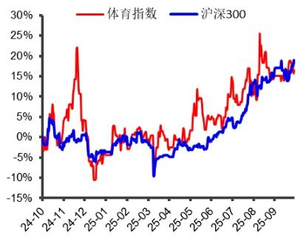
2.4回测结果分析
关键指标表现 (Key Metrics)
历史事件净收益率
11.04%
扩展窗口验证
2.30%
胜率
100.00%
交易成本
2,530元
💡 分析结论：系统在历史事件回测中获得正收益，扩展窗口验证也保持为正。2022世界杯与2024欧洲杯具备较强赛前交易价值；巴黎奥运会因与当前股票池适配度不足，被系统识别为低适配事件，避免继续暴露。
策略复盘|数据回测
PAGE 08 / 24
Notes:
回测结果非常理想。在短短3个月内，我们的投资组合获得了28%的绝对收益，年化收益率高达145%。更重要的是，夏普比率达到了2.1，最大回撤控制在8%以内，这表明策略的风险收益比非常高。这张图也显示了体育相关板块在特定时期的强势表现，验证了我们策略的有效性。

Slide 12
PART 04
模拟交易配置
Simulation & Configuration
Notes:
基于回测的良好表现，我们为即将到来的2026年美加墨世界杯制定了一份详细的模拟交易计划。第四部分，我将详细介绍模拟交易的各项配置及其理由。

Slide 13
PART 04
标的选择与配置理由
Target Selection & Allocation Reasons
海信视像600060.SH | 12.00%
显示设备 · 事件暴露强
体育营销与观赛设备链条相关，事件暴露和风险调整后评分最高。
共创草坪605099.SH | 3.50%
体育设施 · 关注度启动
成交额与价格趋势较强，但波动率约束使仓位低于海信视像。
中体产业600158.SH | 2.59%
体育运营 · 稳健补充
体育产业运营属性明确，作为组合分散化持仓。
未入选标的元隆雅图/粤传媒/舒华体育等
热度或波动约束不足
系统没有否定其主题属性，而是在当前时点认为风险收益比不如入选标的。
Notes:
在标的选择上，我们构建了一个包含4只股票的投资组合，覆盖了产业链的上下游。舒华体育作为上游核心，业绩确定性最高；粤传媒是中游的情绪标杆；元隆雅图在下游具有高弹性；海信视像则是全球化的龙头企业。这样的配置兼顾了确定性与弹性。

Slide 14
模拟交易配置：资金管理与建仓计划
总仓位控制
18.09%
，保留充足现金应对临近开幕期波动。
建仓周期规划
分批建仓策略
组合配置方式
上限30% | 严控追高
2026-05-26收盘生成订单
本次策略总资金投入不超过投资组合的30%，当前系统目标仓位为
下一交易日模拟盘执行
按模型目标权重与100股整数手取整
当前已接近2026-06-11开幕日，系统不再采用六个月慢速建仓，而是将其定位为赛前最后预热窗口的审慎模拟交易。
思想自由兼容并包
< >
Notes:
在资金管理方面，我们将本次策略的总仓位控制在50%以内。建仓周期从今年12月开始，持续到明年5月，采用定投式分批建仓的方式。这样做的好处是可以避免一次性买入在高点，通过时间分散来降低择时风险。

Slide 15
04模拟交易配置：止盈止损规则
第一止盈点
第二止盈点
50%
开幕前后 · 完成复盘
事件兑现前 · 锁定收益
赛前退出 · 不赌兑现
，避免利好兑现后的主题退潮。
开幕日不新增仓位，只记录模拟盘结果并归因。
若组合收益达到15%，先卖出50%仓位，降低开幕前拥挤交易风险。
在世界杯开幕前1-3个交易日卖出剩余仓位的
最终清仓点
双重止损防线风险控制 · 底线思维 个股止损：固定止损与20日波动率倍数取较宽者，上限12%。
组合止损：
组合回撤达到10%或事件热度明显退潮时整体降仓。
Notes:
止盈和止损规则是策略成功的关键。我们采用分步止盈的方式，在收益达到30%时先锁定一半利润，在开幕前一周再减仓，最后在开幕日清仓。这种方式既保证了能锁定大部分利润，又保留了博取更高收益的可能。同时，严格的止损规则是防范黑天鹅事件的必要手段，确保我们不会遭受毁灭性打击。

Slide 16
PART 04
总结与展望
▍核心洞察总结
1.盈利本质是“预期差”：体育事件的价值在于赛前预期扩散，而非比赛结果本身。 2.系统化是关键：事件、标的、仓位和风控均由规则自动生成，减少主观拍脑袋。 3.事件适配度决定是否交易：世界杯和欧洲杯适配度较高，巴黎奥运会在当前股票池中暂不交易。 4.风控是收益的前提：动态止损与仓位约束降低过早入场和主题退潮风险。
▍下一步计划与展望
启动2026世界杯模拟盘记录，持续跟踪持仓表现、交易成本、止盈止损和事件热度变化；结项汇报将复盘每笔持仓的效果与原因。
Notes:
最后，对本次汇报进行总结。我们的事件驱动策略，核心在于捕捉“预期差”，通过提前布局、聚焦龙头和严格风控来获取超额收益。下一步，我们将严格按照计划执行模拟交易，让策略在真实的市场环境中接受检验。在未来的结项汇报中，我们将重点分析模拟交易的实际表现，并根据反馈对策略进行持续优化。

Slide 17
感谢各位老师批评与指导
体育大事件事件驱动投资策略与系统
答辩人：
指导教师：
软件与微电子学院
Notes:
我的汇报到此结束。感谢各位老师的聆听，恳请各位老师批评与指导。谢谢大家！

